Slide 1
ПОРТФОЛИО ПЕДАГОГА
КАРДАШОВОЙ
МАДИНЫ
НИЗАМОВНЫ
МКУ ДОД д/с «Солнышко»

Slide 2
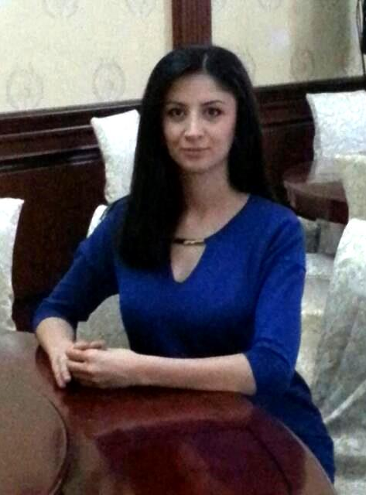
РЕЗЮМЕ
Ф.И.О: КАРДАШОВА МАДИНА НИЗАМОВНА
ДАТА РОЖДЕНИЯ: 26.05.1989г.
ОБРАЗОВАНИЕ: ВЫСШЕЕ
СТАЖ РАБОТЫ: 12 ЛЕТ
МЕСТО РАБОТЫ: МКУ ДОД д/с «СОЛНЫШКО»
ТЕЛЕФОН: 8-928-958-84-42
E-MAIL: kardashova.m89@mail.ru

Slide 3
МОИ
ДОКУМЕНТЫ

Slide 4
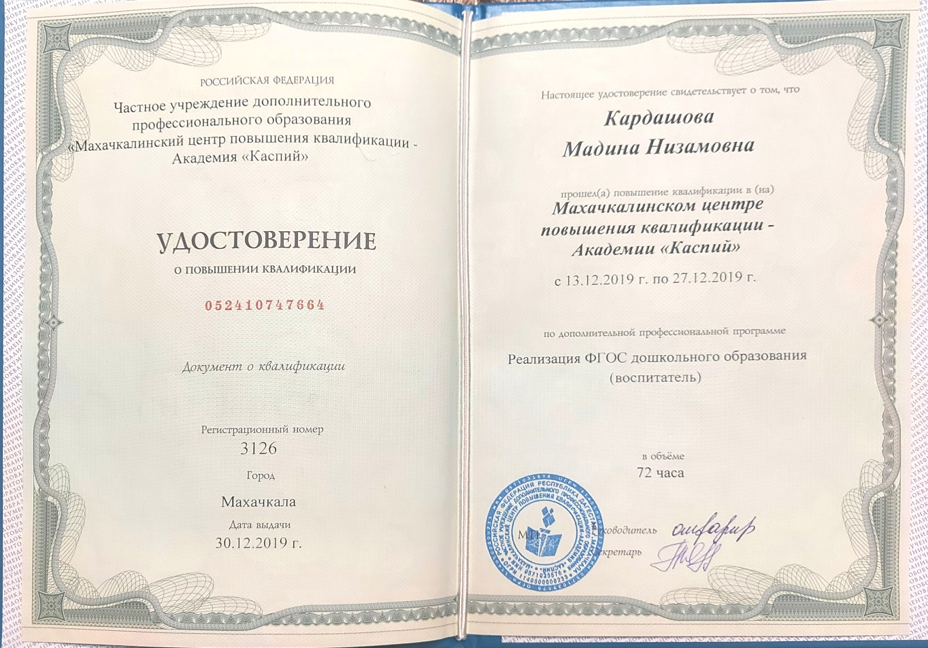

Slide 5
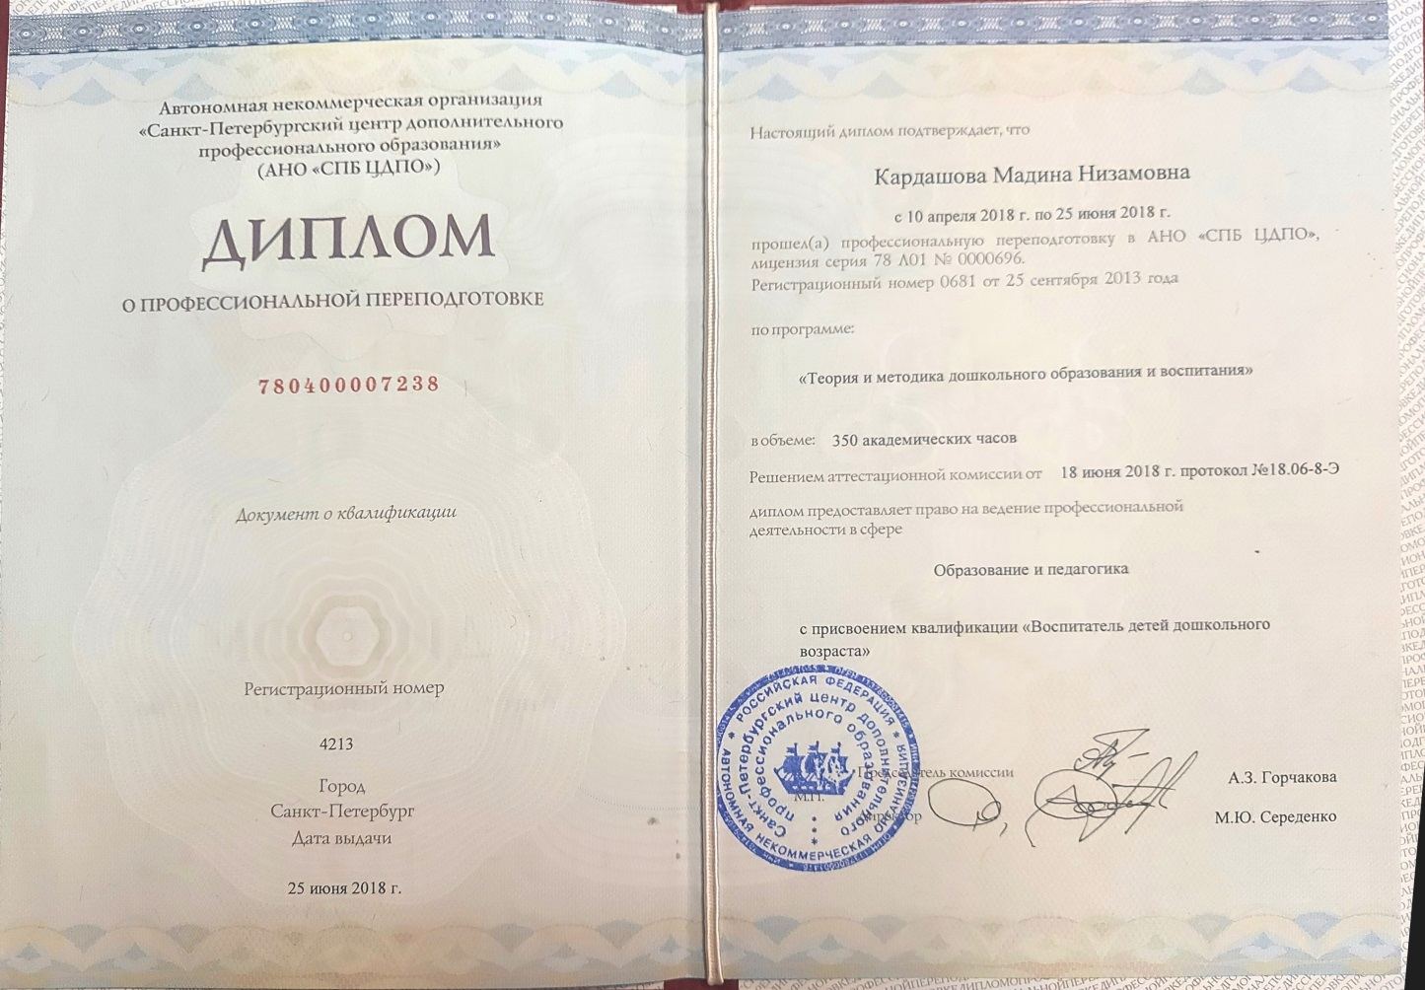

Slide 6
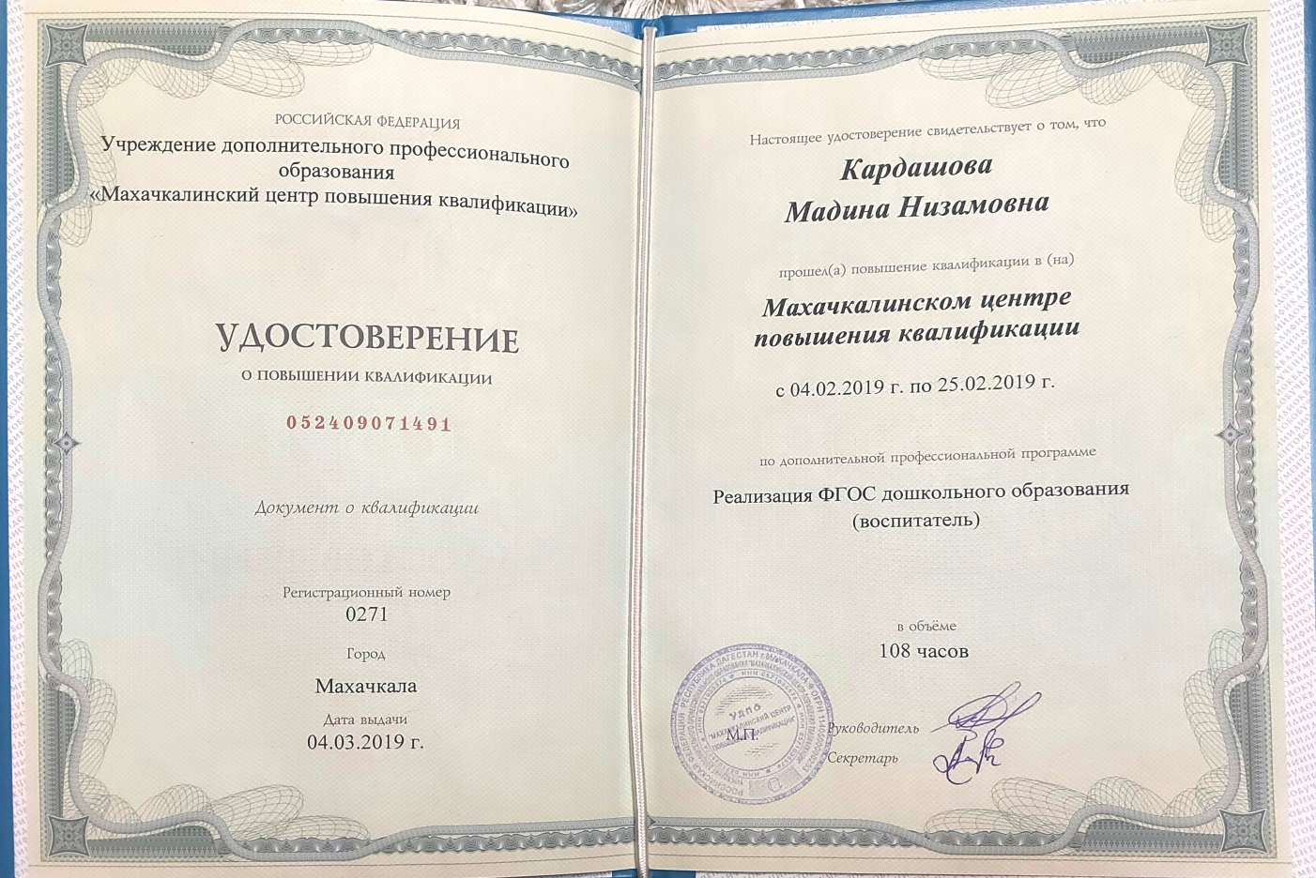

Slide 7
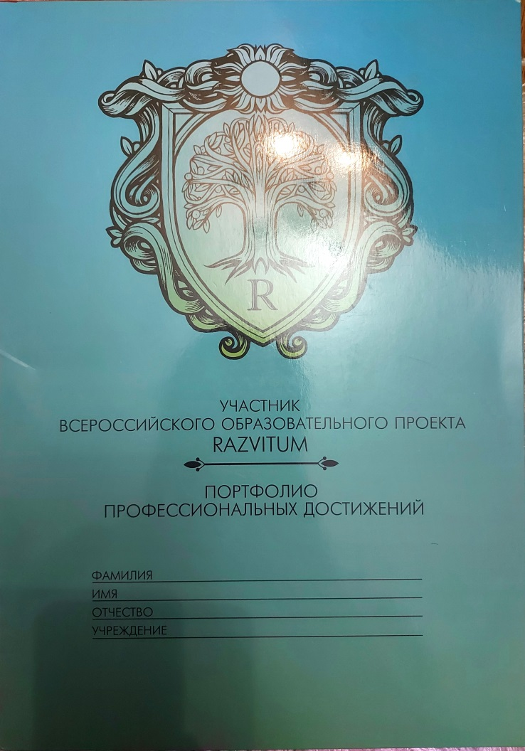
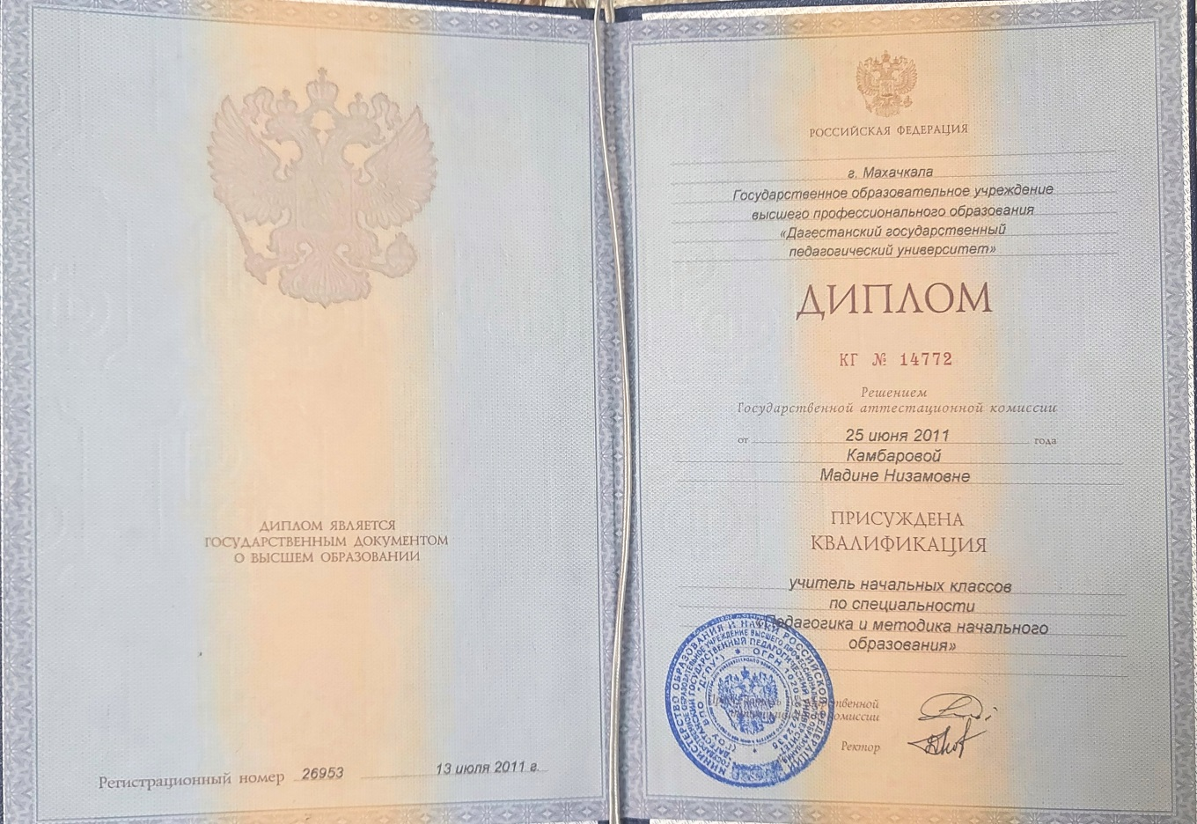

Slide 8
Мои награды

Slide 10
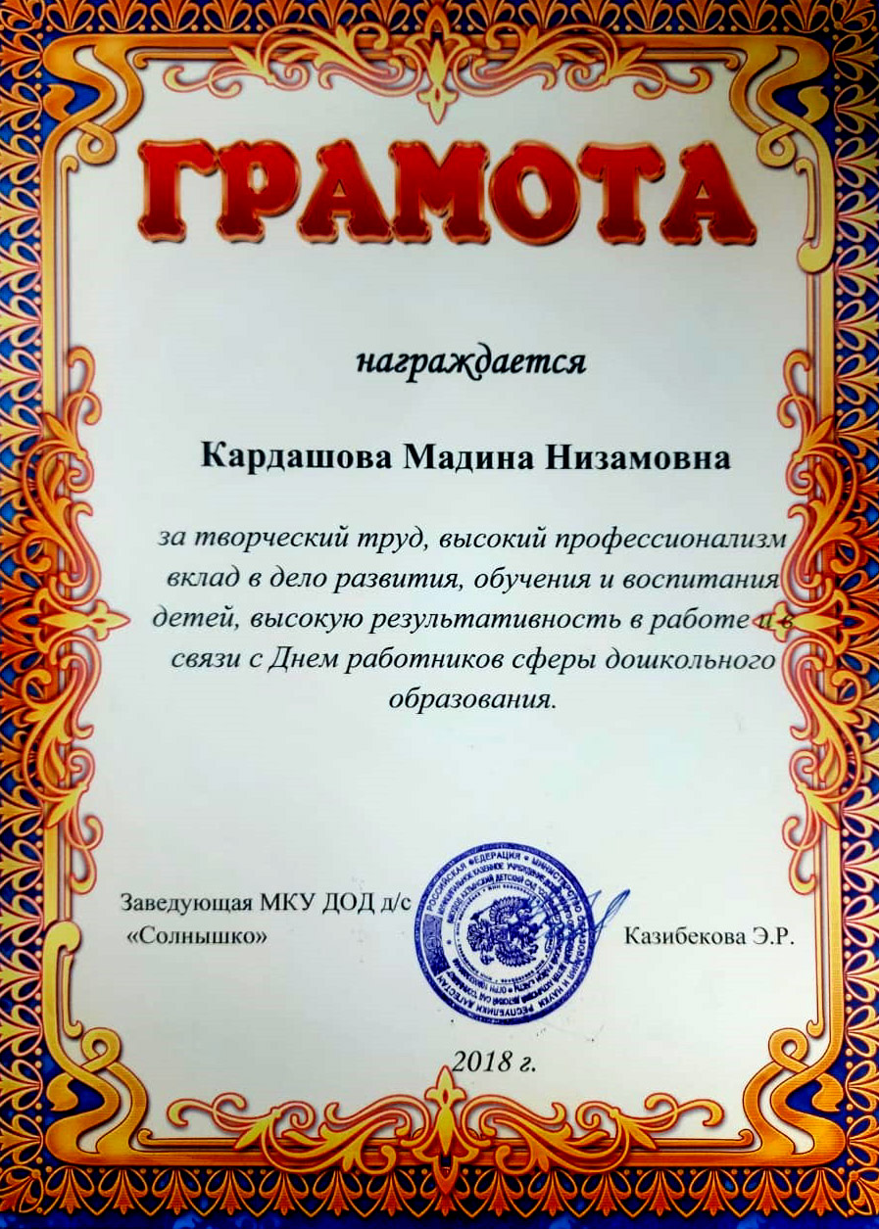

Slide 16
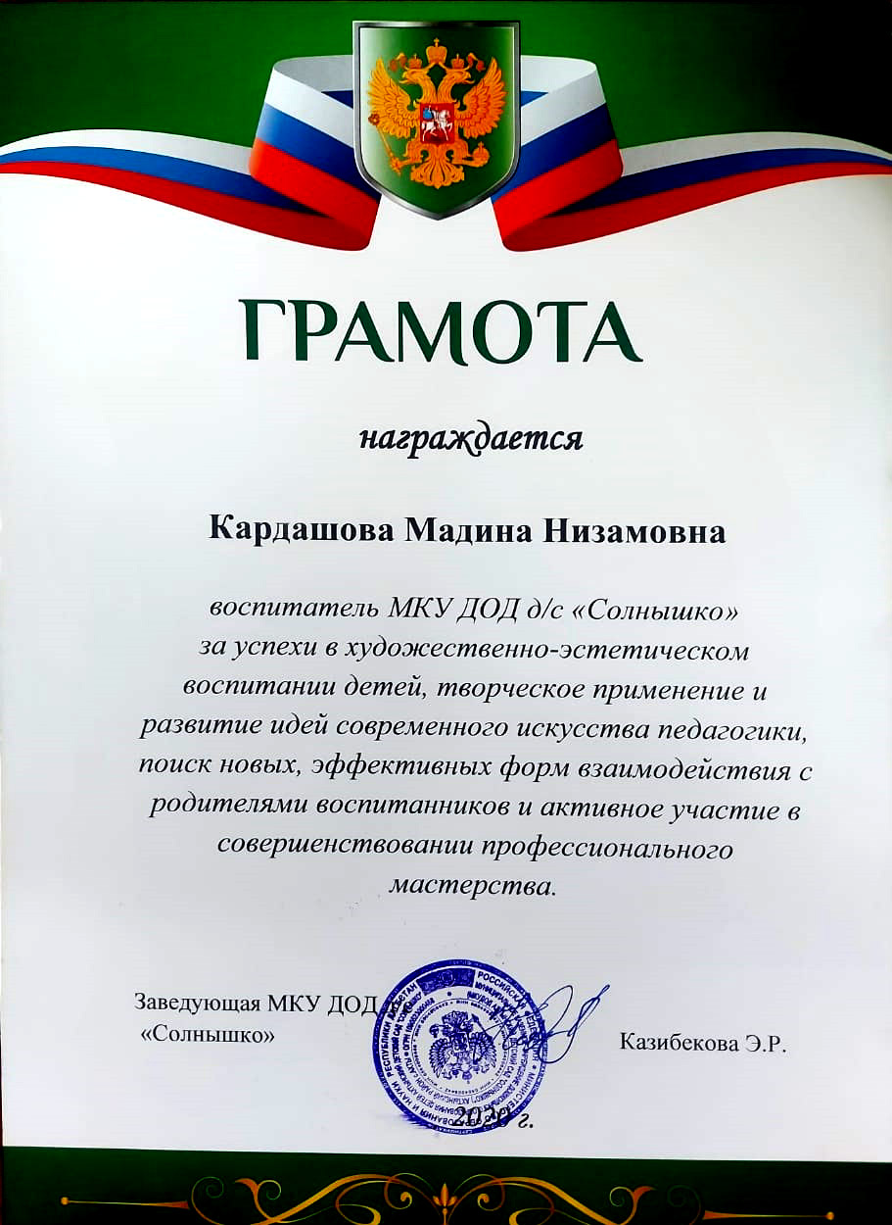

Slide 17
ФОТОМАТЕРИАЛЫ

Slide 18
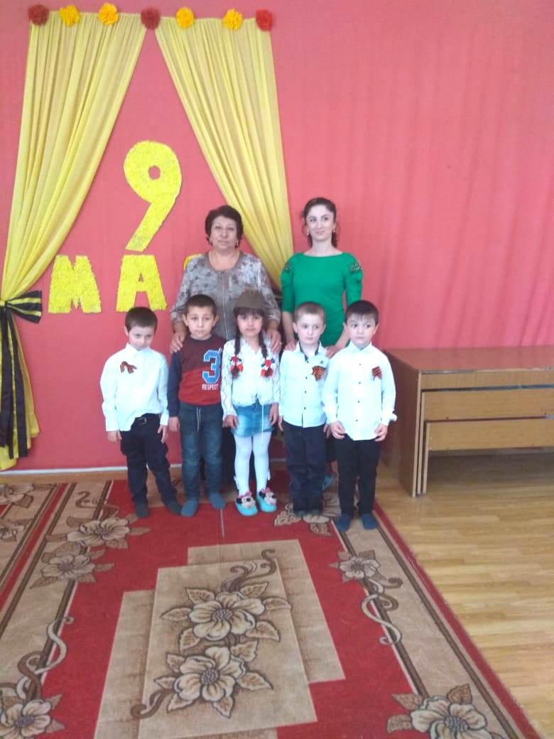
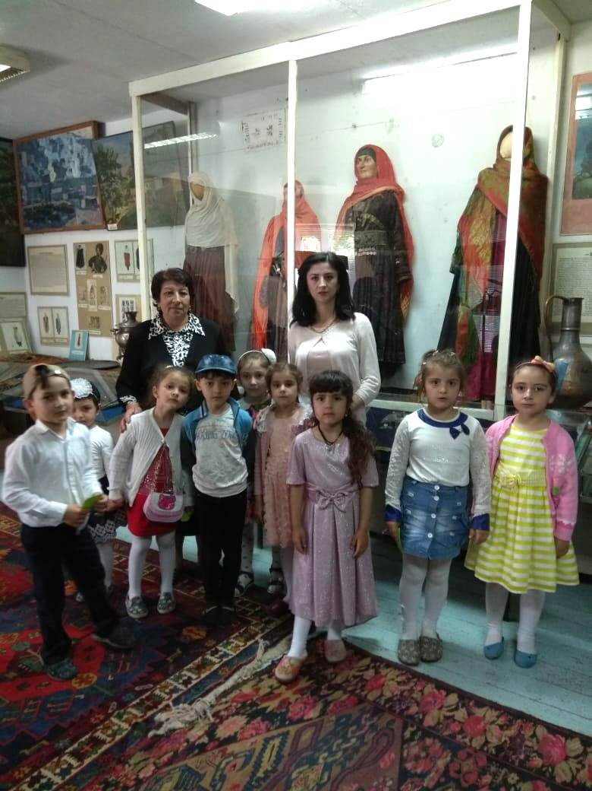

Slide 19
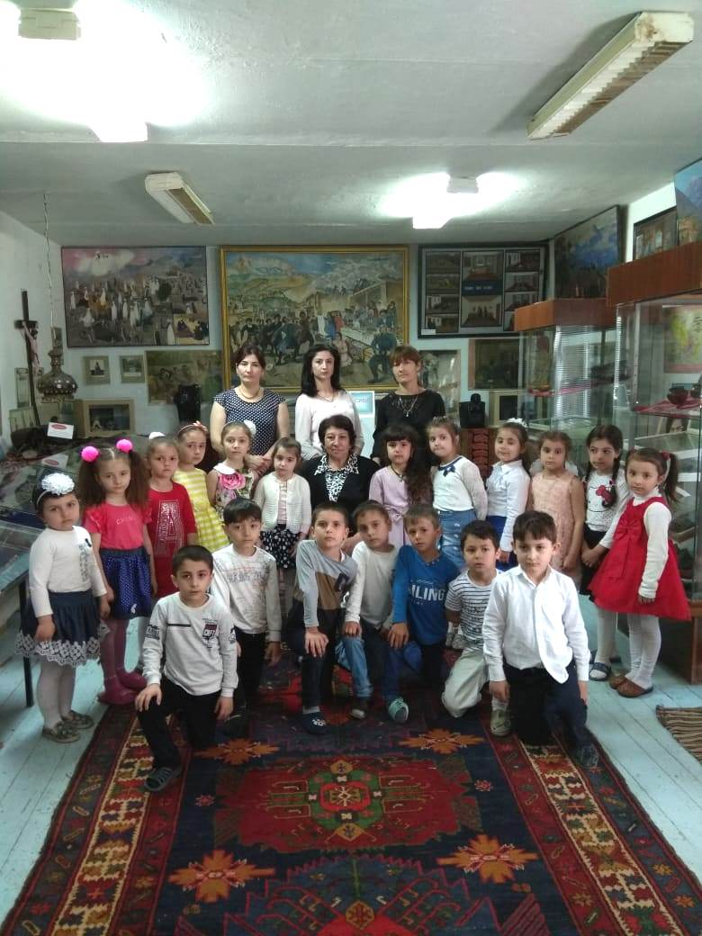
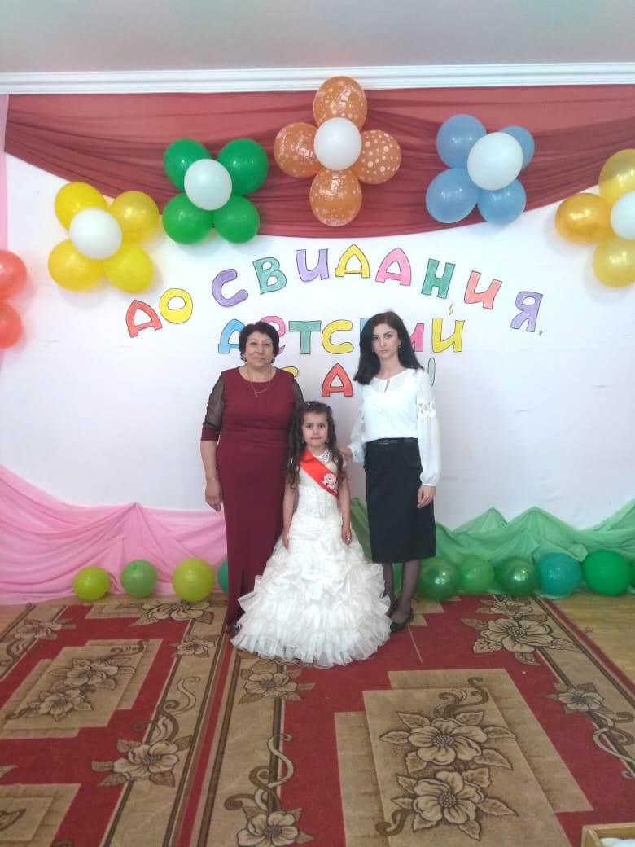

Slide 20
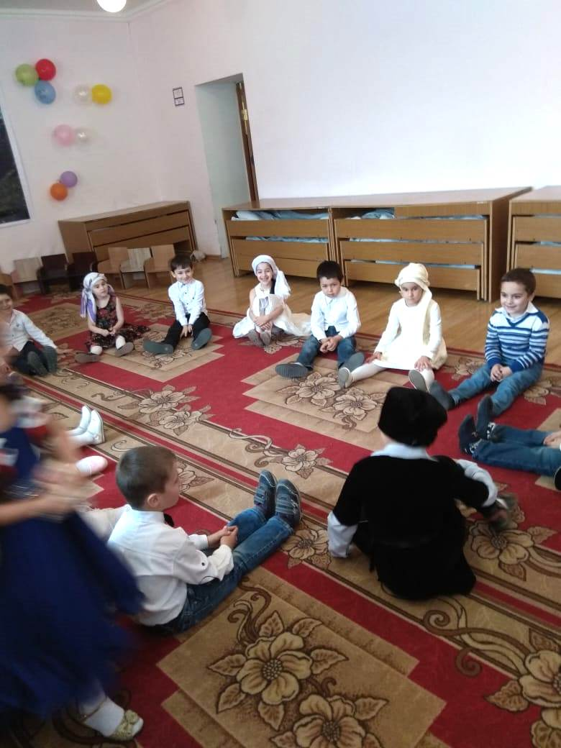
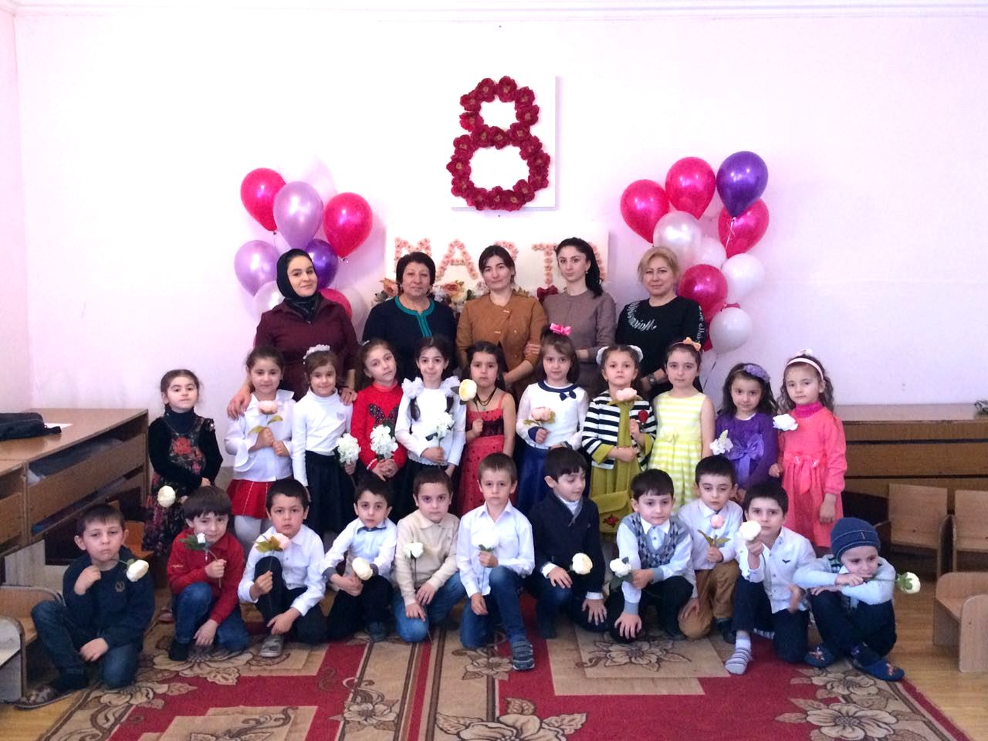

Slide 21
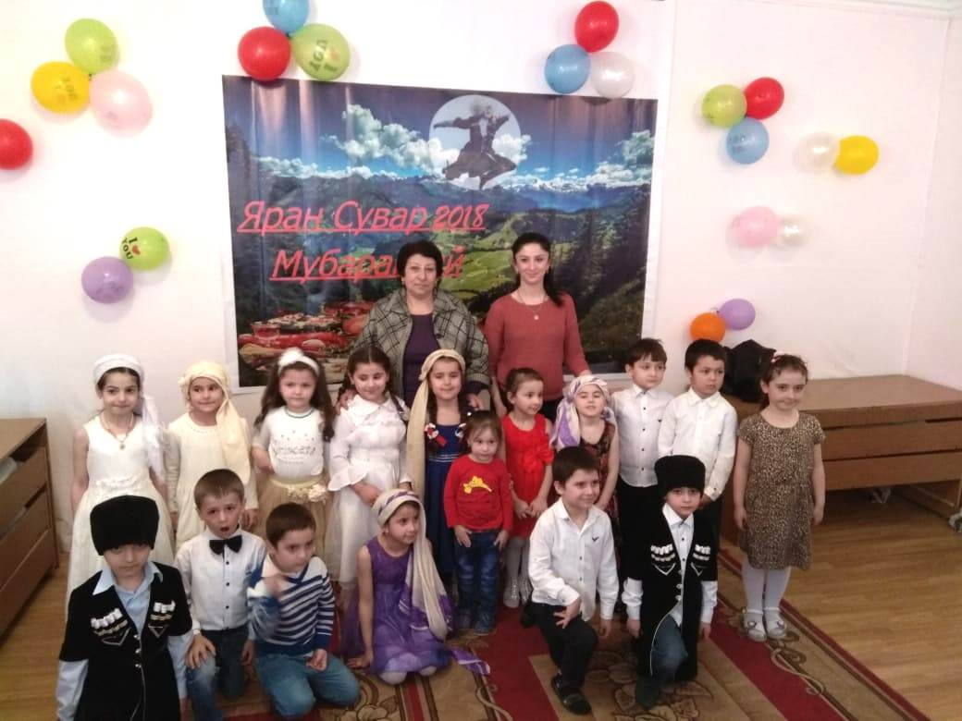
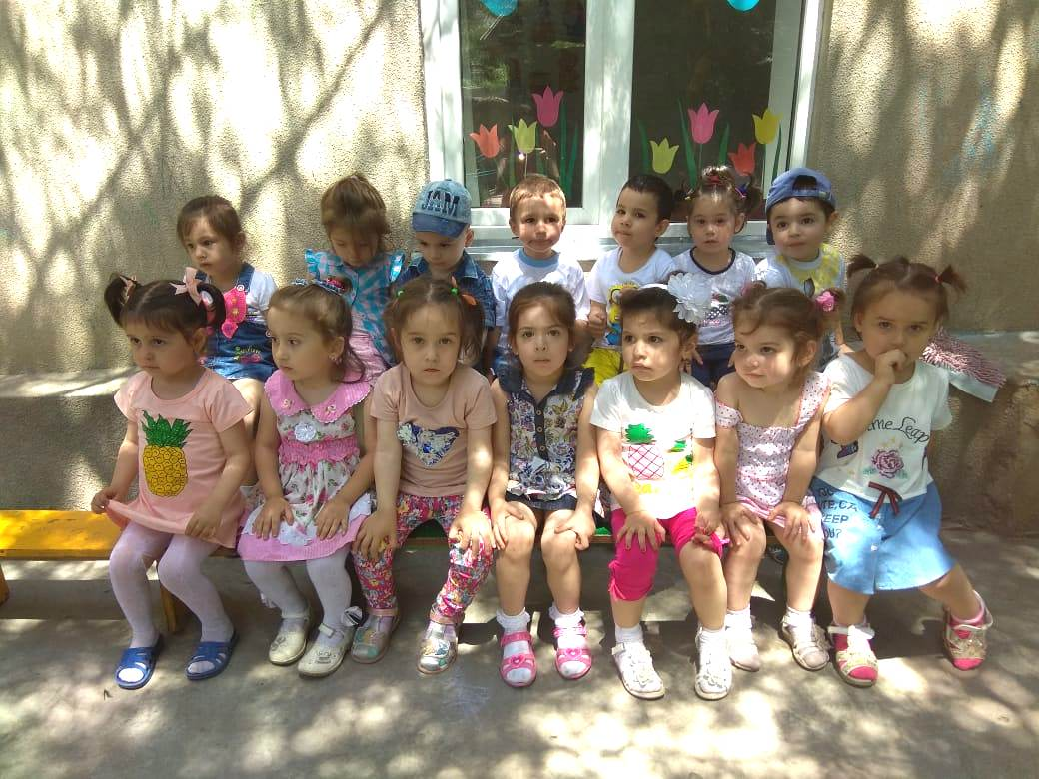

Slide 22
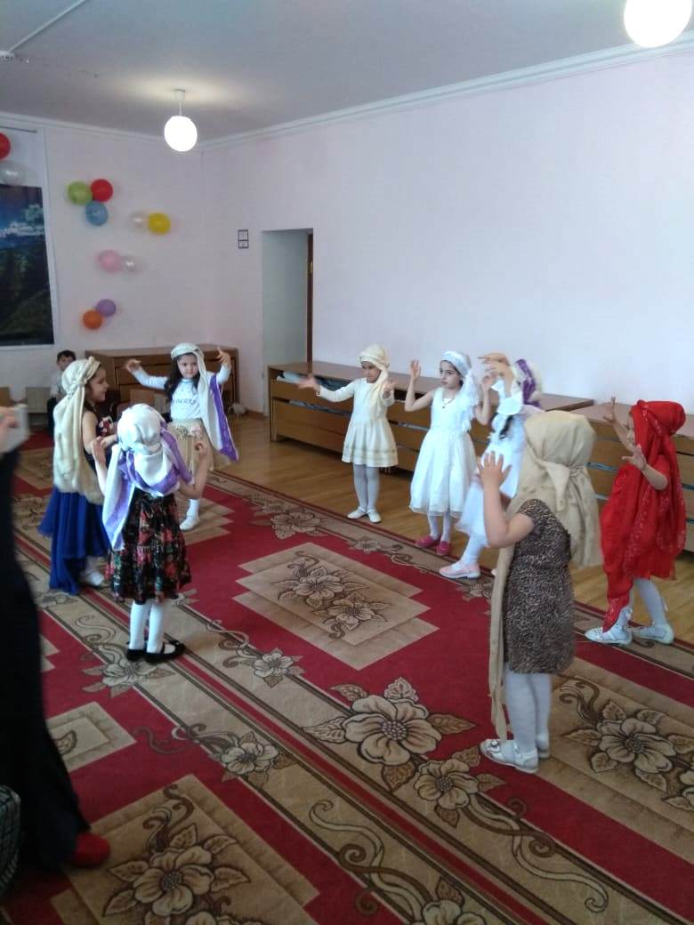
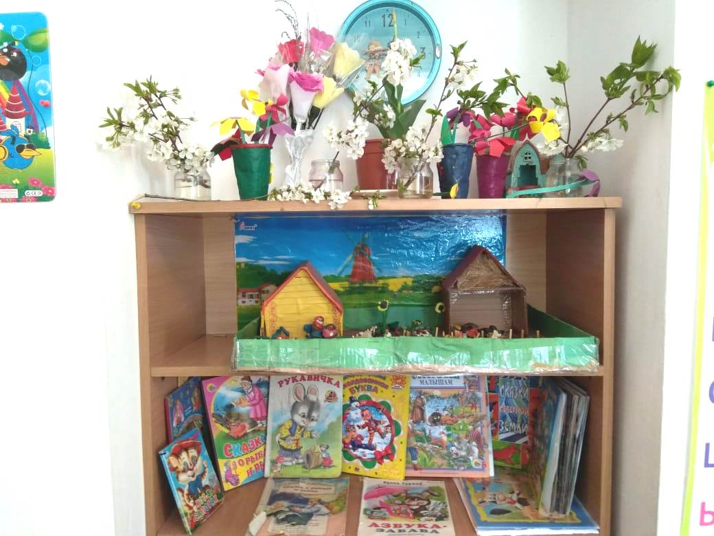

Slide 23
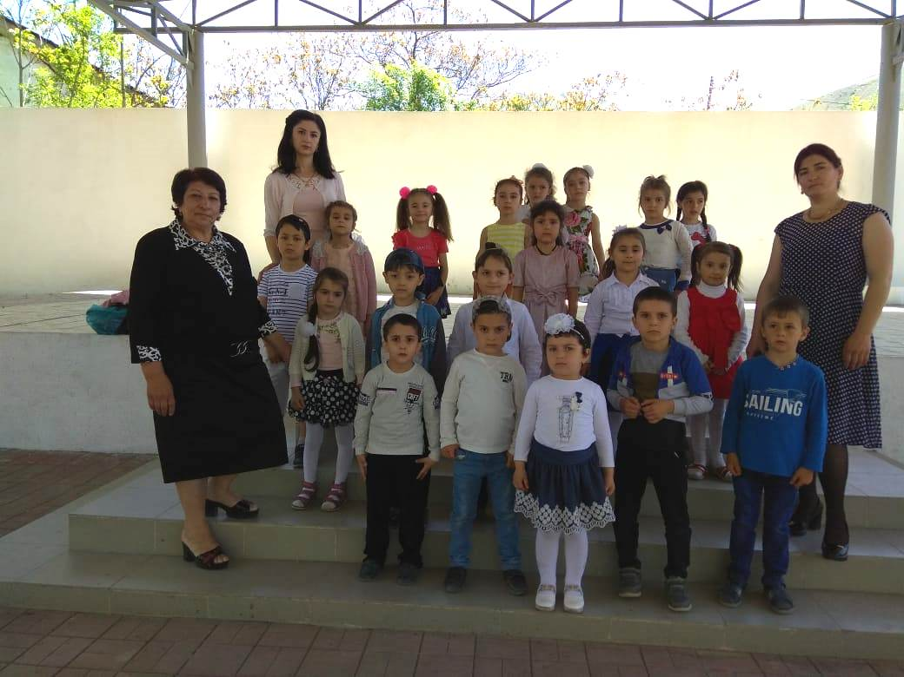
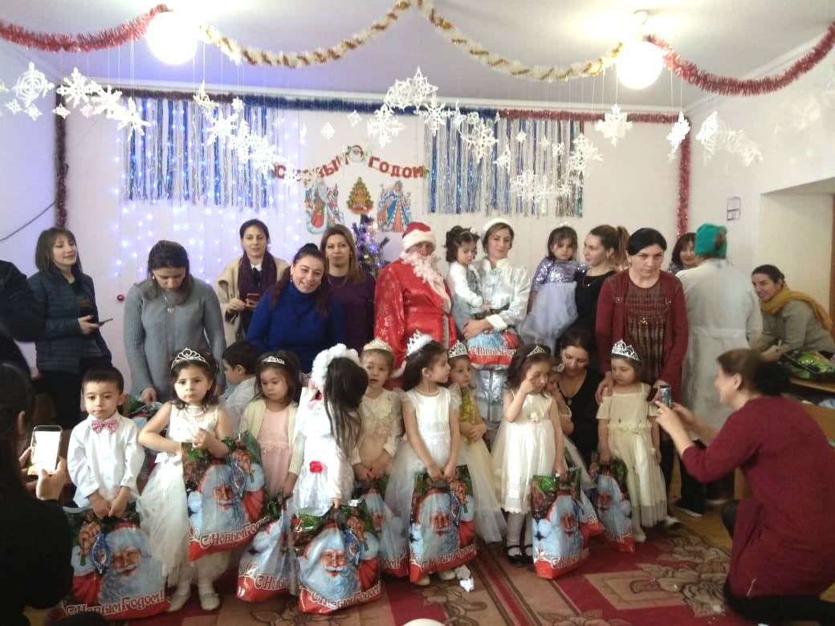

Slide 24
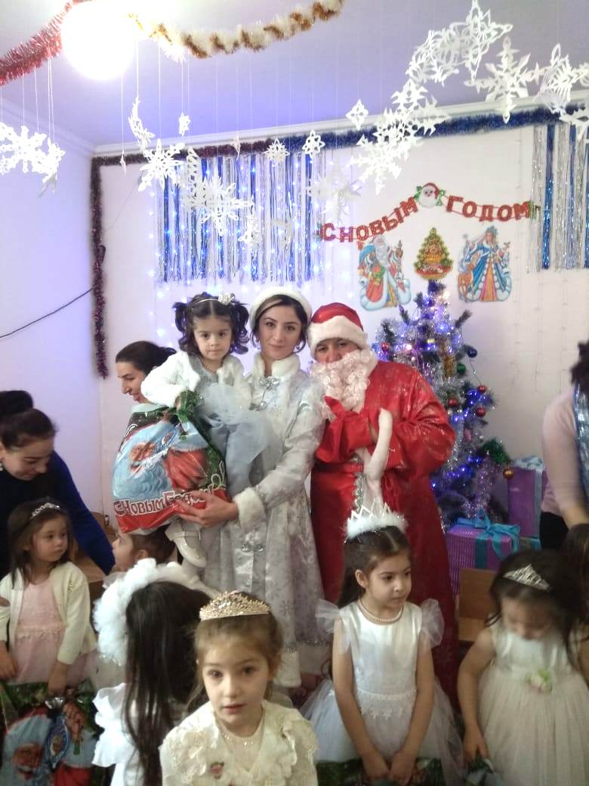
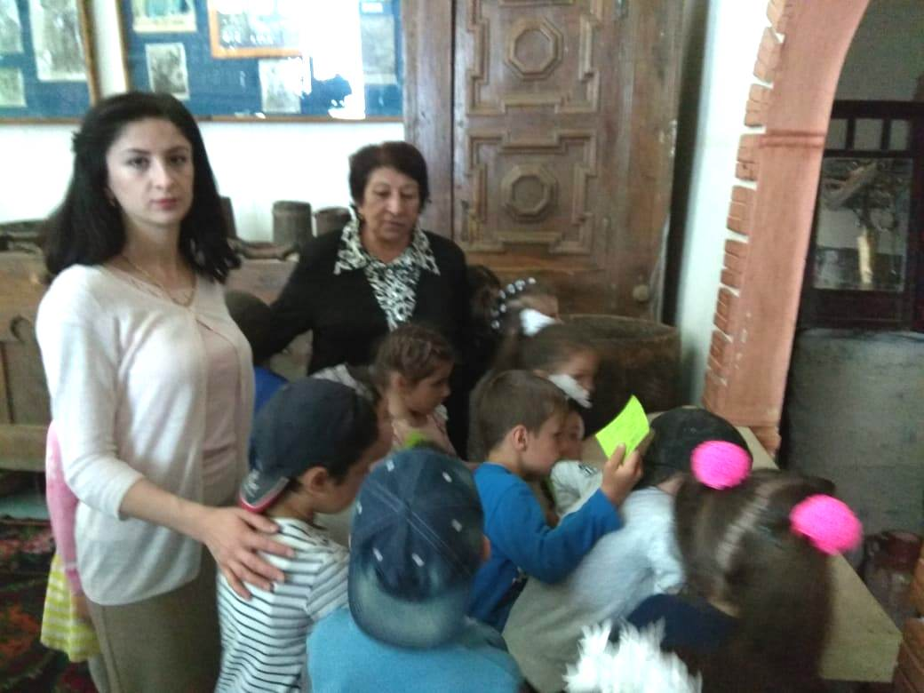

Slide 25
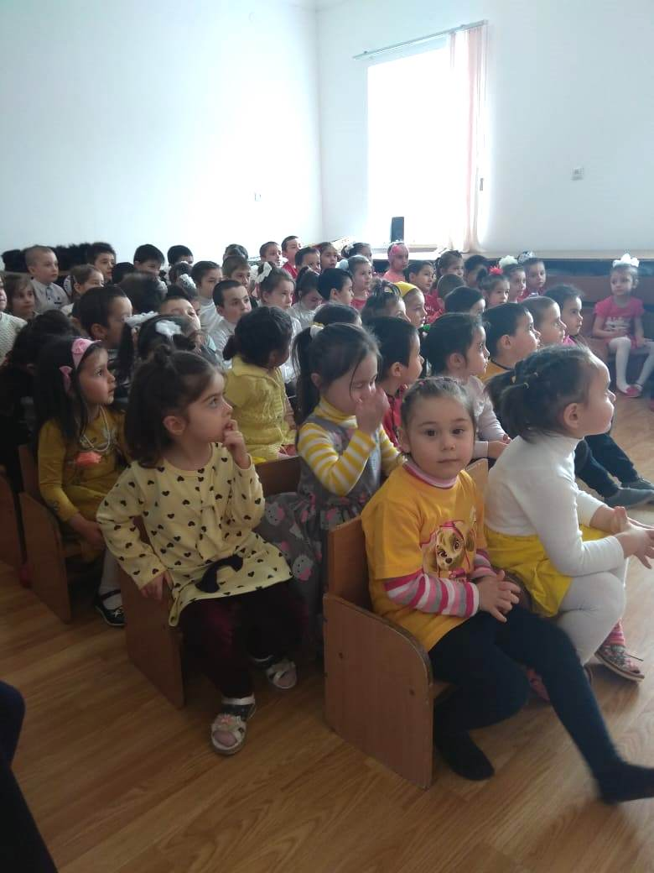
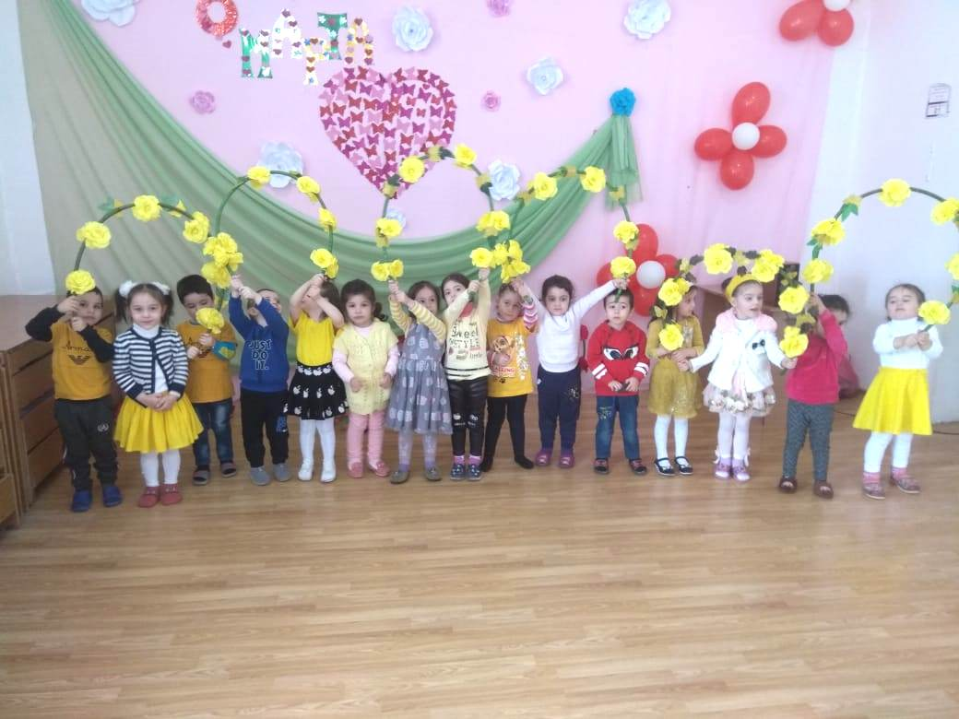

Slide 26
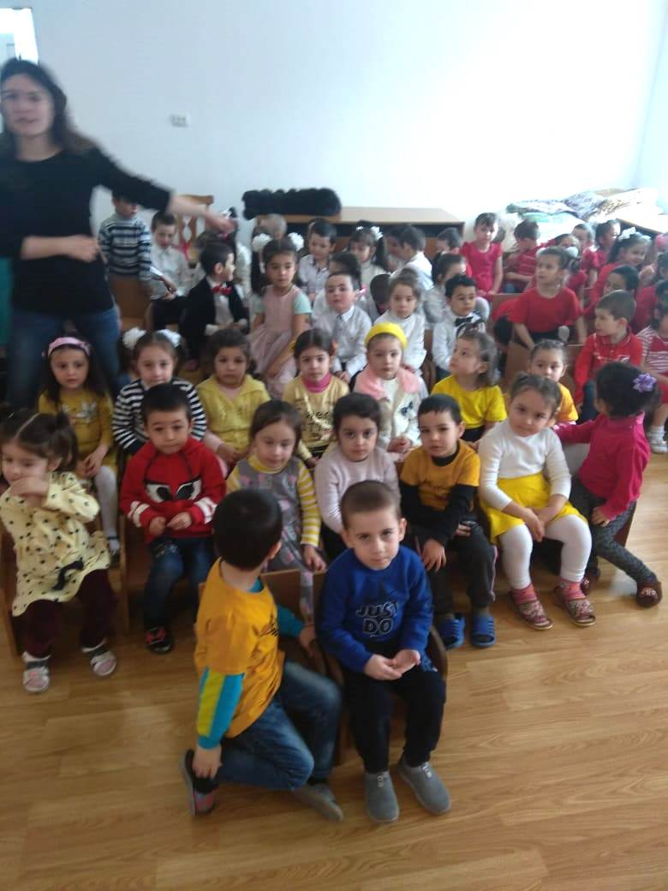
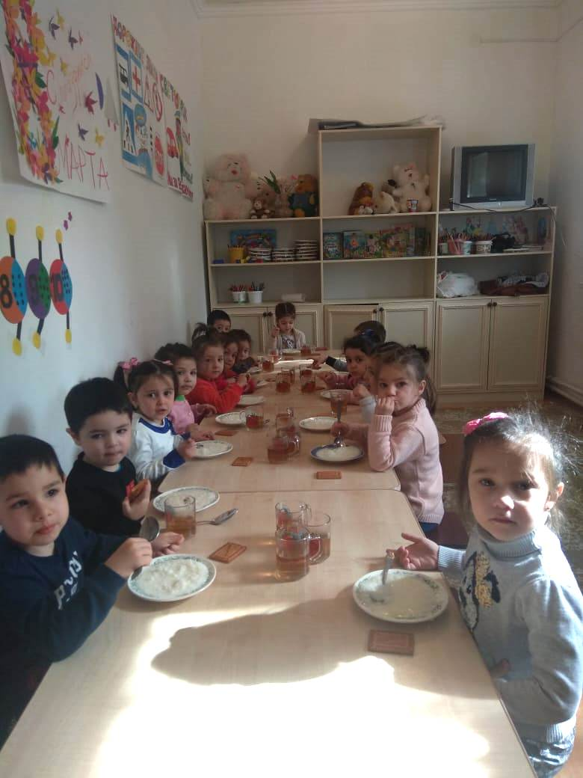

Slide 27
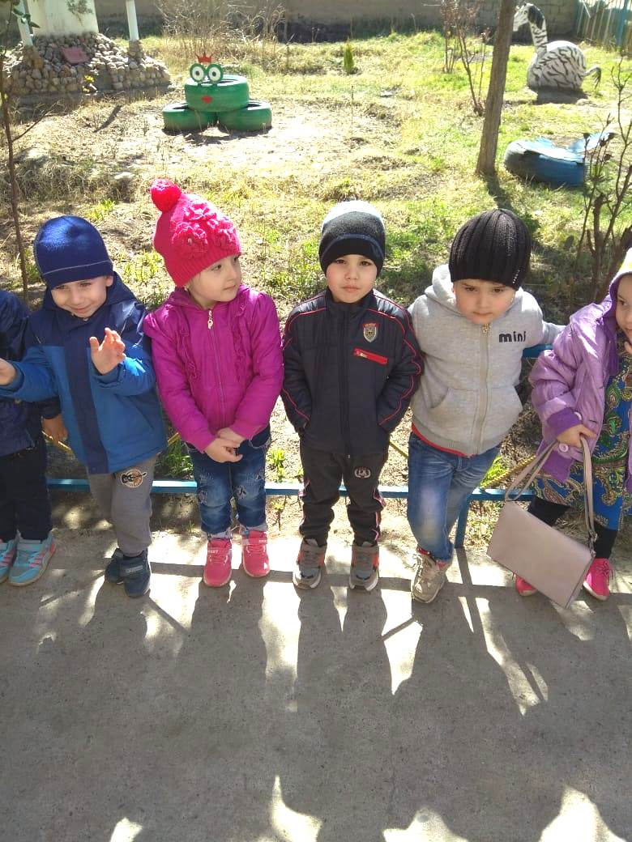
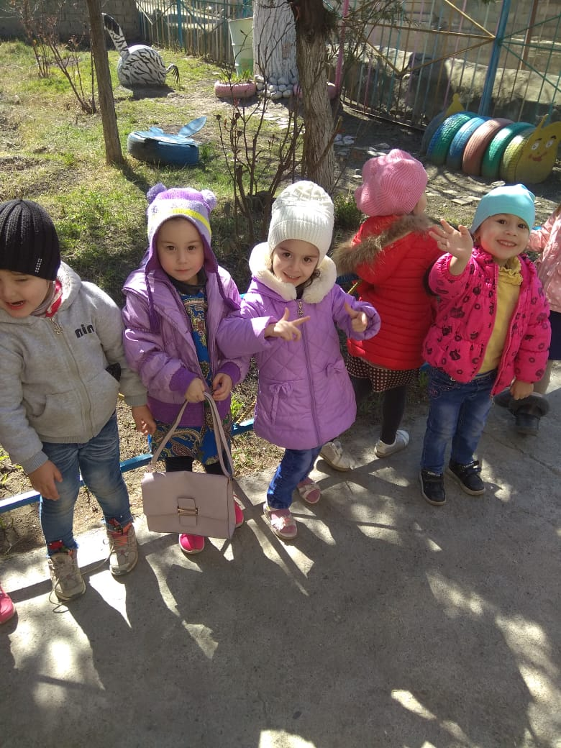

Slide 28
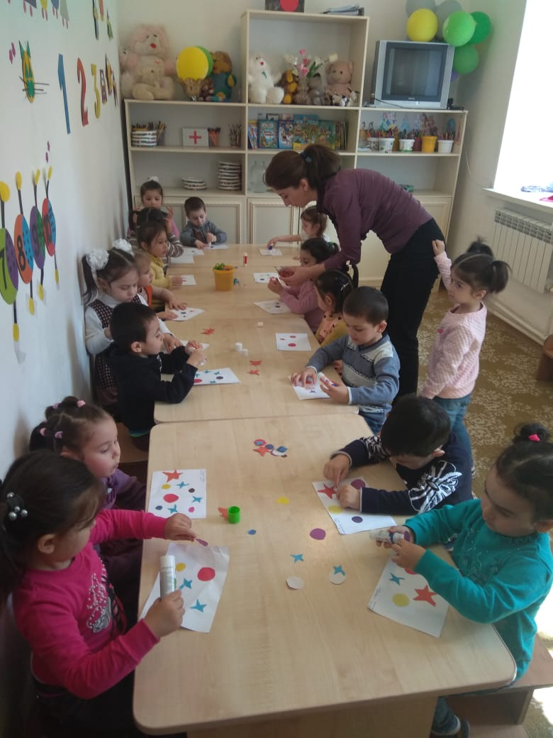
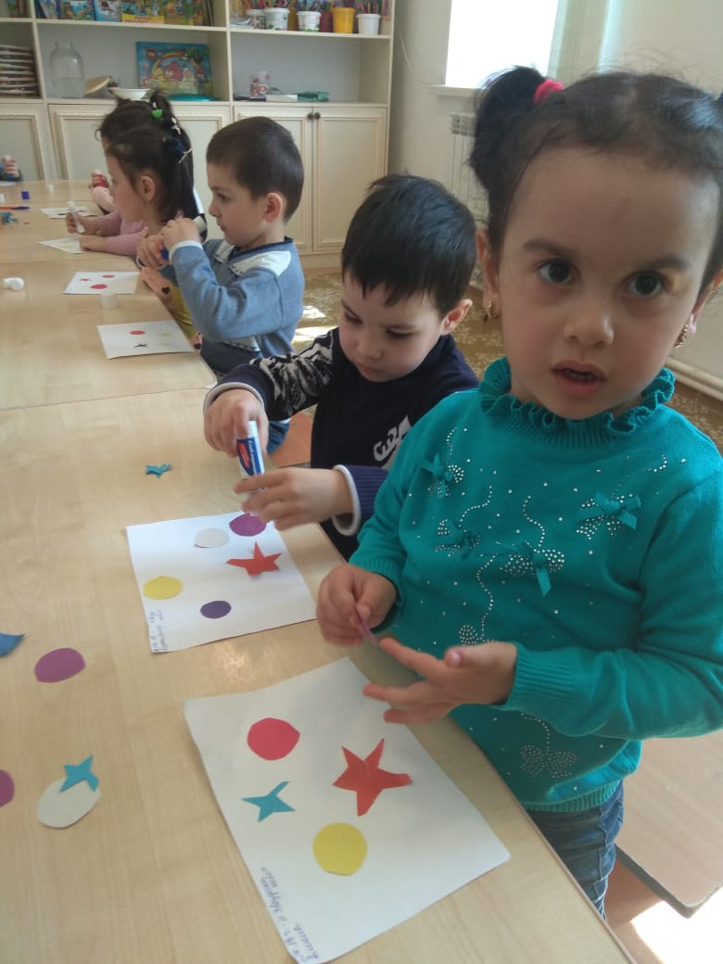

Slide 29
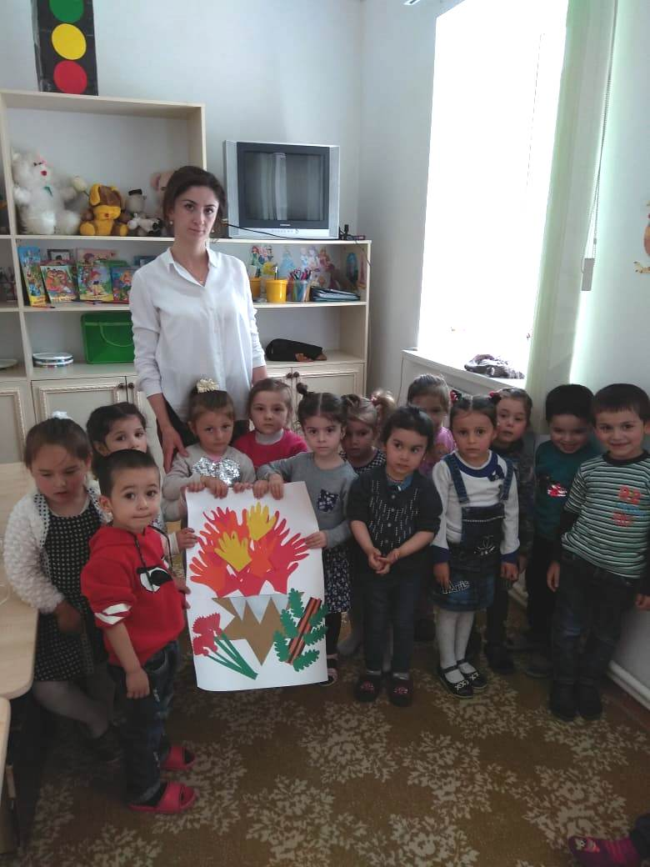
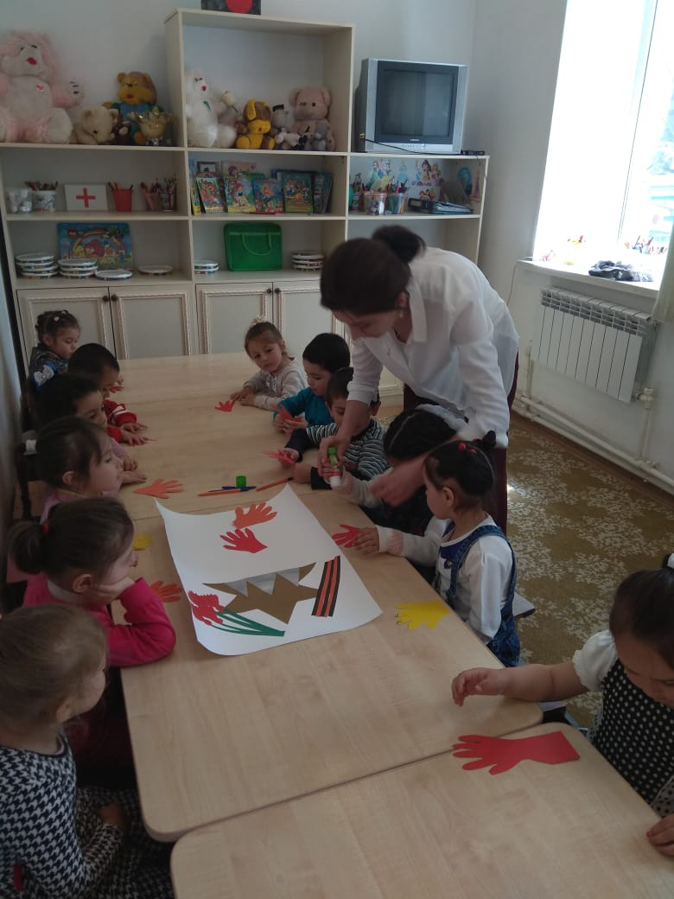

Slide 30
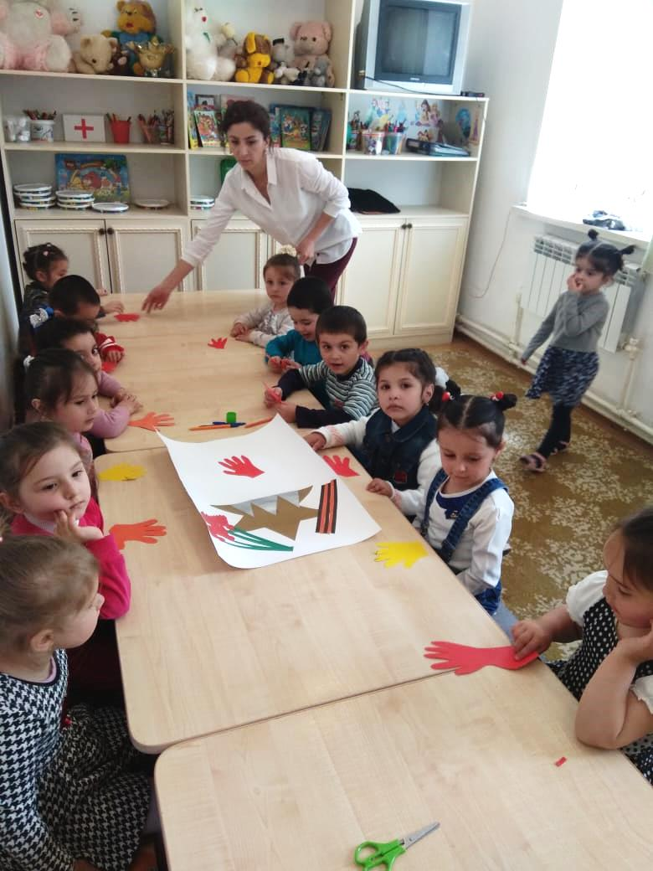

Slide 31
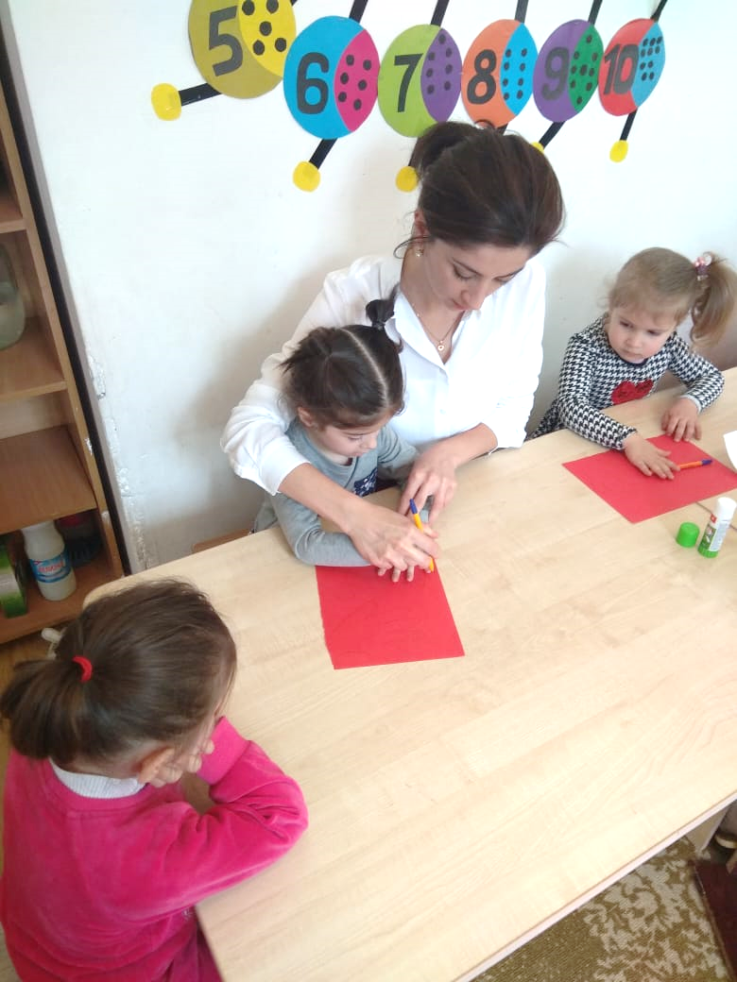
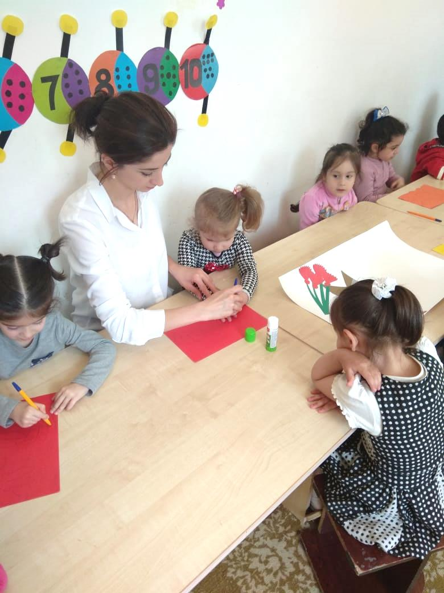

Slide 32
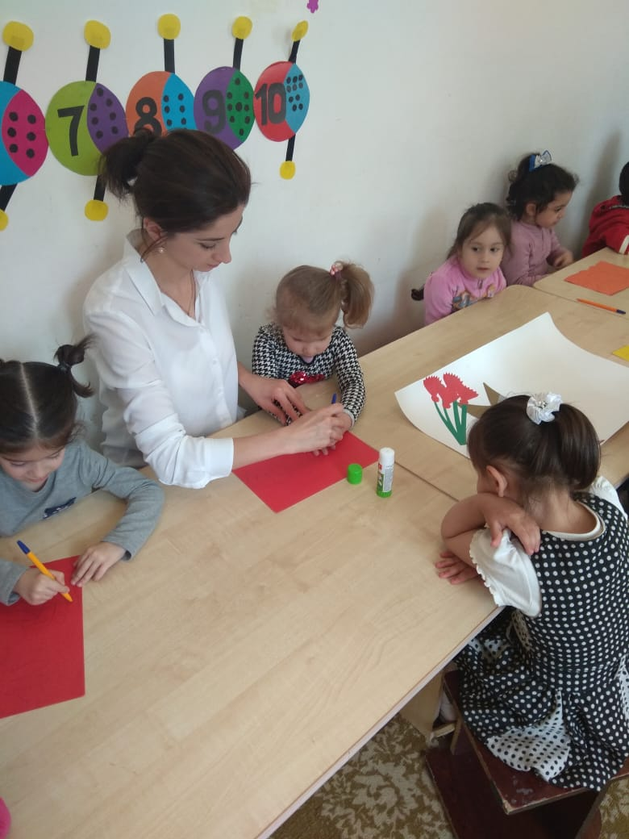
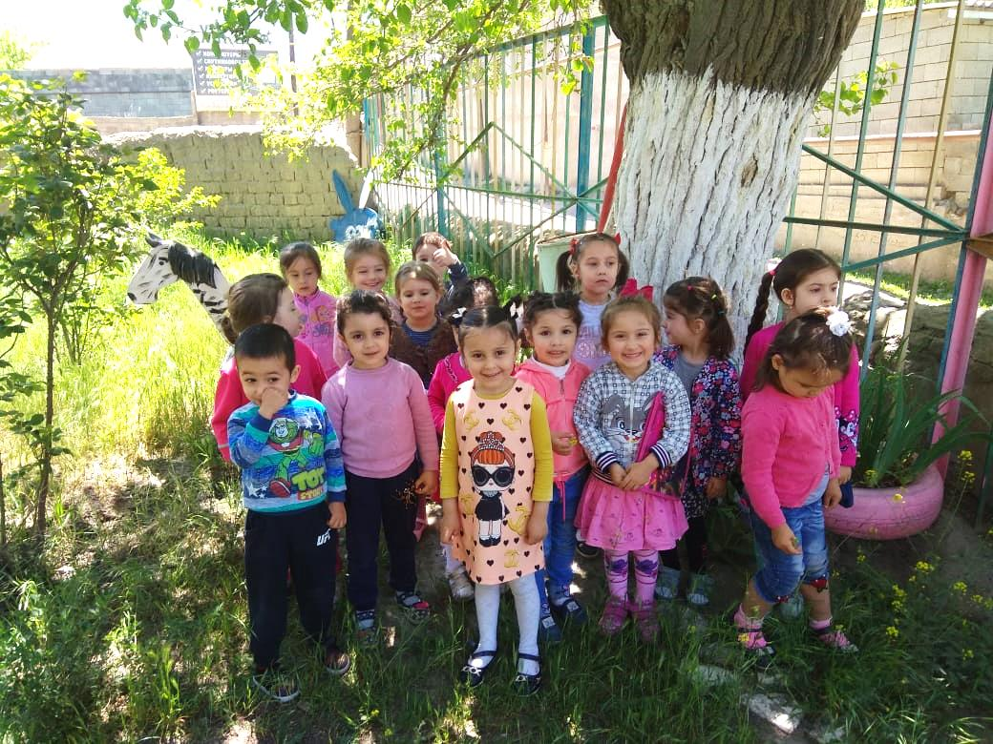

Slide 33
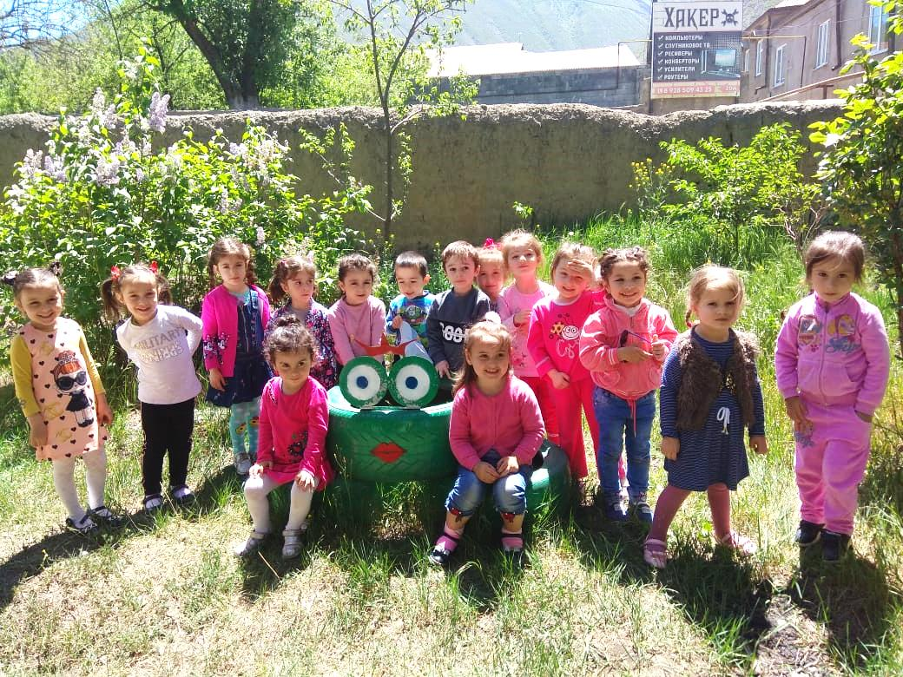

Slide 34
МОЯ ПЕДАГОГИЧЕСКАЯ КОПИЛКА
Понятие «Педагогическая копилка» довольно известно и широко применяемо педагогами, но, не смотря на популярность, не имеет точного определения. Обратимся к толковому словарю С. И. Ожегова. Слово «копилка» означает «собрание чего-нибудь … ценного». Следовательно, педагогическая копилка – это сбор, накопление ценного опыта отдельного педагога с целью совершенствования педагогического мастерства, повышения уровня квалификации педагога. Творчески-работающий педагог постоянно пополняет, умножает свои знания, умения и навыки, чтобы всегда шагать в ногу со временем, что особенно актуально и востребовано в меняющейся социальной среде.
В связи с вышесказанным я задалась целью:
- выявить основные формы повышения квалификации педагога, в частности – воспитателя.
Для этого были рассмотрены следующие вопросы:
- самообразование;
- обмен опытом.
Педагогика как наука не стоит на месте, изменяясь вместе с обществом, выполняя его заказ на образование. Поэтому воспитатель должен постоянно пополнять свой теоретический багаж, совершенствуя имеющиеся знания, овладевая прогрессивными педагогическими технологиями воспитания и обучения. Система непрерывного повышения квалификации педагогов дошкольных образовательных учреждений предполагает разные формы. Из них я выделила следующие (название форм условное):
-теория (самообразование);
-практика (обмен опытом);
-интеграция.

Slide 35
МОЯ ПЕДАГОГИЧЕСКАЯ КОПИЛКА
Рассмотрим каждую форму в отдельности.
1) Теория
Здесь подразумевается самостоятельное приобретение теоретических знаний из различных источников, будь то методическая, специальная, художественная литература или интернет-ресурсы. Подбор осуществляется не спонтанно, а по определённой тематике. Например, по проблеме, вызывающей затруднение у воспитателя. Подбирается вся имеющаяся по данной теме информация. Затем она изучается, анализируется и отбирается только наиболее востребованная. Такой процесс овладения знаниями носит название самообразование и тесно связан с самовоспитанием (его составная часть). Самообразование помогает адаптироваться в меняющейся социальной действительности и вписаться в контекст происходящего.
2) Практика
Кроме теоретических основ по данной теме так же изучается опыт коллег - сотрудников или педагогических коллективов ДОУ. Обмен опытом работы по интересующему вопросу осуществляется на семинарах, методических объединениях, посещении открытых занятий и т. д. Копилка педагога пополняется методическими разработками коллег, конспектами занятий, сценариями праздников и т. д., апробированных ранее.
3) Интеграция
Творчески-работающий воспитатель никогда не ограничится вышеперечисленными формами повышения квалификации. Интегрируя теорию и практику, педагог разрабатывает собственную систему подачи материала. Эта последняя форма повышения квалификации является творческой и наиболее ценной и сродни инновации.
Итак, подведём итог
Педагогическая копилка воспитателя выступает в роли своеобразного показателя уровня профессионального мастерства и имеет взаимообратную связь с самообразованием. Способствует осмыслению опыта на более высоком теоретическом уровне. Правильно организованная работа по самообразованию должна стать стимулом как для повышения профессионального мастерства педагога, так и для развития его личности.
Благодарю за внимание

Slide 36
МОЯ ПЕДАГОГИЧЕСКАЯ КОПИЛКА
Методическая разработка: «Зимние прогулки в детском саду»
Автор: Кардашова Мадина Низамовна
Организация: МКУ ДОД детский сад «Солнышко»
Населенный пункт: РД, Ахтынский район, с. Ахты
Прогулка повышает выносливость и устойчивость к неблагоприятным условиям внешней среды. Способствует закаливанию детского организма, повышение устойчивости к простудным заболеваниям.
На прогулке дети много двигаются, играют. Движения усиливают обмен веществ, кровообращение, улучшают аппетит. Дети становятся: более подвижными, ловкими, смелыми, выносливыми. У них вырабатываются двигательные умения и навыки, укрепляется мышечная система, повышается жизненный тонус.
На проглке дети получают много новых впечатлений и знаний об окружающей их действительности: о труде взрослых, о транспорте, о сезонных изменениях в природе и т. д. Наблюдения вызывают у детей интерес, вопросы, на которые они стремятся найти ответ. Поэтому прогулка способствует умственному воспитанию, развивает наблюдательность, воображение детей, расширяет представления об окружающем.
Прогулки в детском саду зимой – не только прекрасное время для развлечений на открытом воздухе, но и замечательный способ оздоровления. Зимние прогулки чрезвычайно полезны для детского организма, так как зимний воздух гораздо более насыщен кислородом, чем летний, а при морозе не выживают болезнетворные бактерии, поэтому воздух становится практически стерильным. К тому же зимние прогулки благотворно влияют на здоровье ребенка, его иммунитет, так как происходит закаливание организма.

Slide 37
МОЯ ПЕДАГОГИЧЕСКАЯ КОПИЛКА
Методическая разработка: «Зимние прогулки в детском саду»
Автор: Кардашова Мадина Низамовна
Организация: МКУ ДОД детский сад «Солнышко»
Населенный пункт: РД, Ахтынский район, с. Ахты
Прогулка повышает выносливость и устойчивость к неблагоприятным условиям внешней среды. Способствует закаливанию детского организма, повышение устойчивости к простудным заболеваниям.
На прогулке дети много двигаются, играют. Движения усиливают обмен веществ, кровообращение, улучшают аппетит. Дети становятся: более подвижными, ловкими, смелыми, выносливыми. У них вырабатываются двигательные умения и навыки, укрепляется мышечная система, повышается жизненный тонус.
На прогулке дети получают много новых впечатлений и знаний об окружающей их действительности: о труде взрослых, о транспорте, о сезонных изменениях в природе и т. д. Наблюдения вызывают у детей интерес, вопросы, на которые они стремятся найти ответ. Поэтому прогулка способствует умственному воспитанию, развивает наблюдательность, воображение детей, расширяет представления об окружающем.
Прогулки в детском саду зимой – не только прекрасное время для развлечений на открытом воздухе, но и замечательный способ оздоровления. Зимние прогулки чрезвычайно полезны для детского организма, так как зимний воздух гораздо более насыщен кислородом, чем летний, а при морозе не выживают болезнетворные бактерии, поэтому воздух становится практически стерильным. К тому же зимние прогулки благотворно влияют на здоровье ребенка, его иммунитет, так как происходит закаливание организма.

Slide 39
СПАСИБО ЗА ВНИМАНИЕ!

